Slide 1
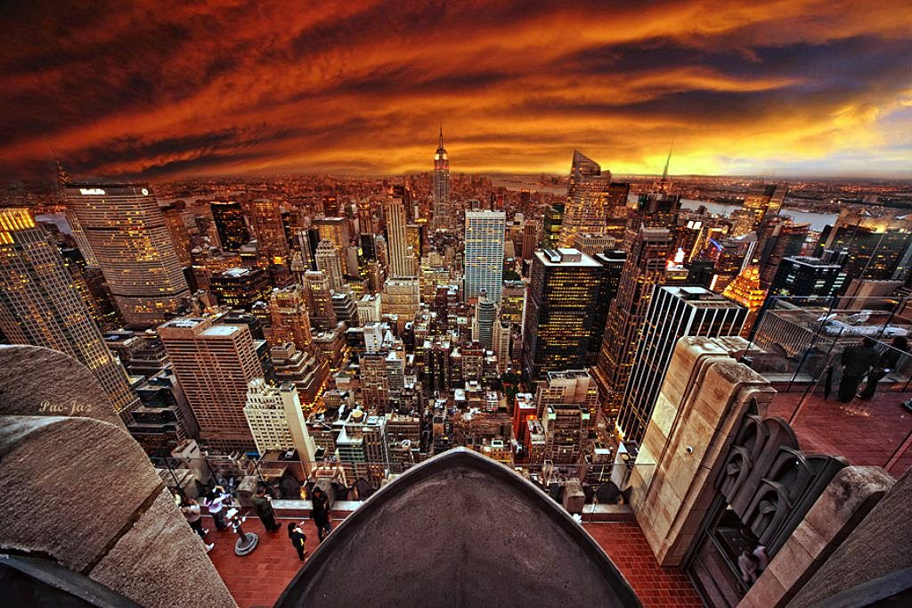



Slide 2
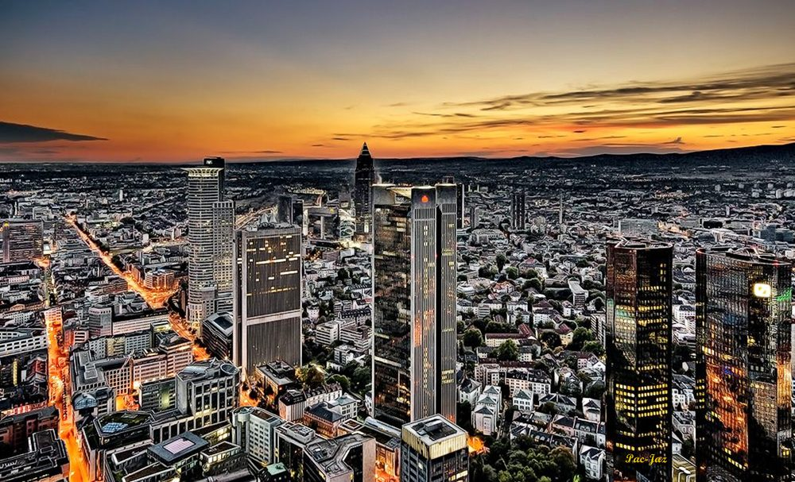
New York

Slide 3
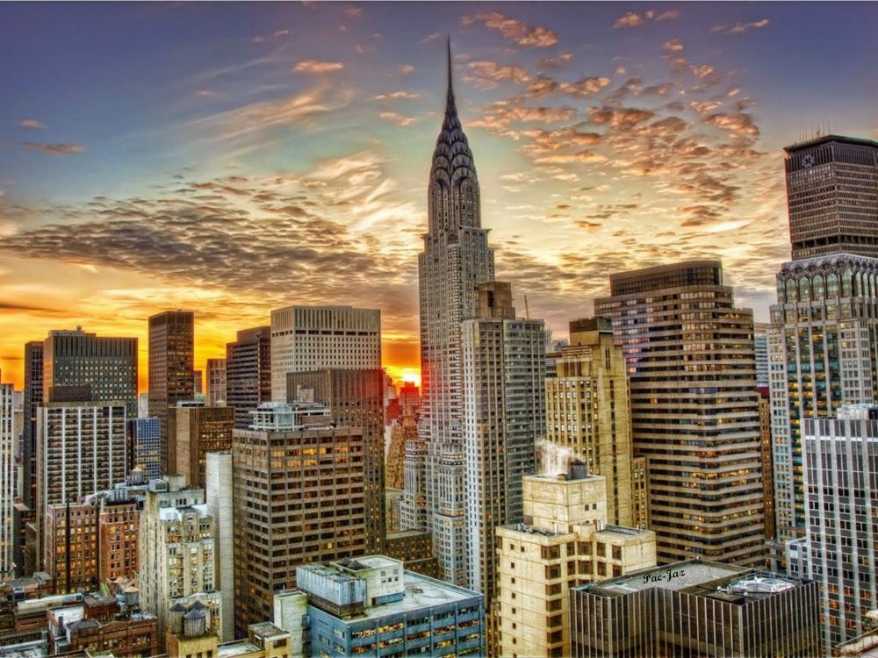

Slide 4
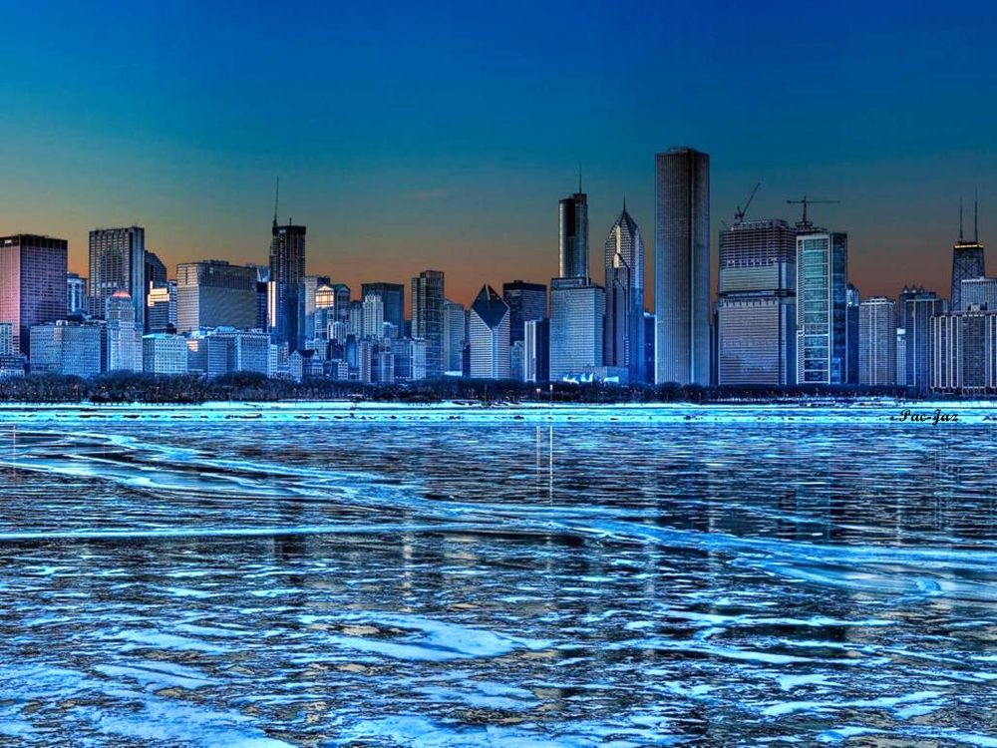

Slide 5
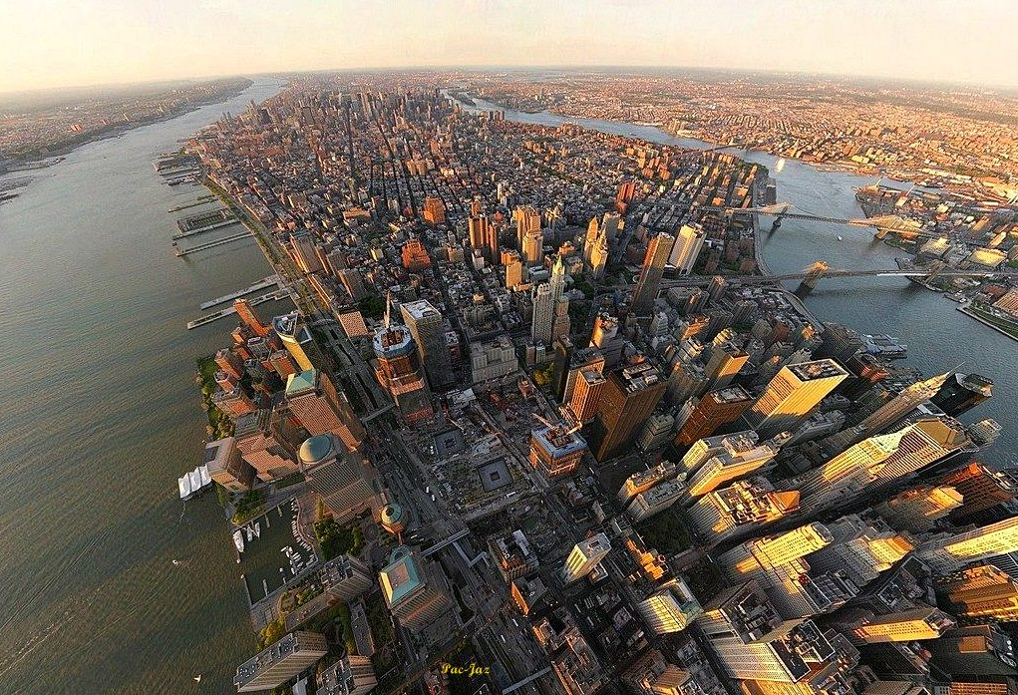

Slide 6
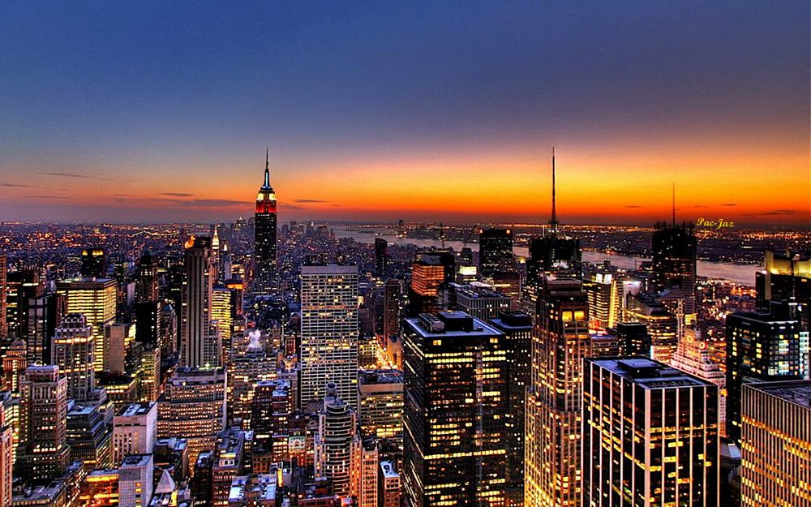

Slide 7
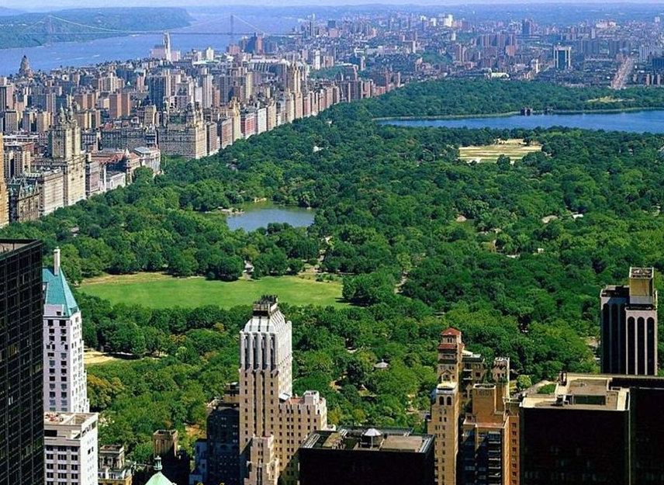

Slide 8
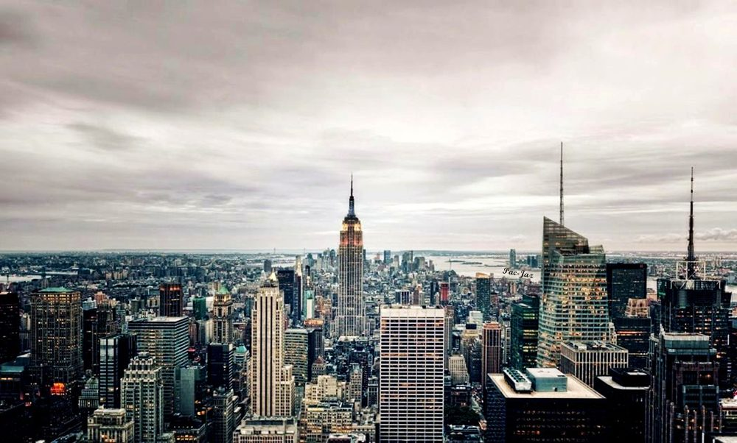

Slide 9
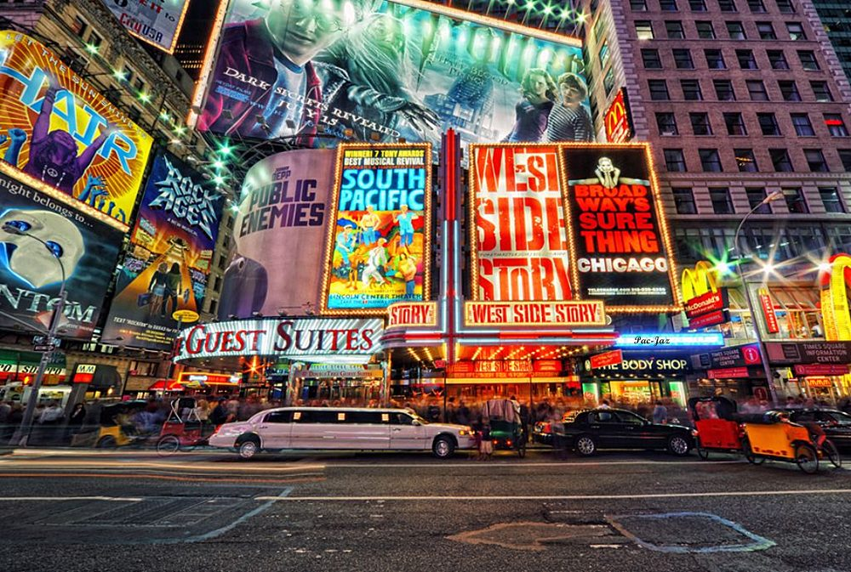

Slide 10
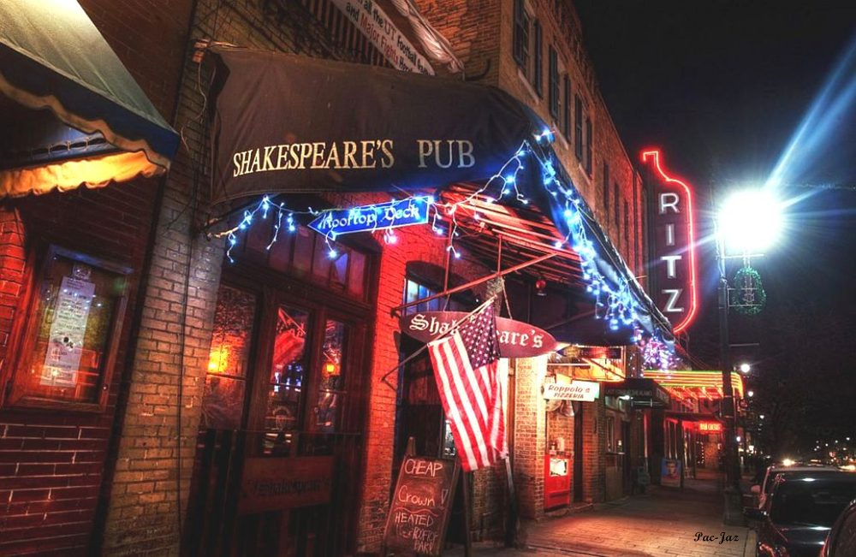

Slide 11
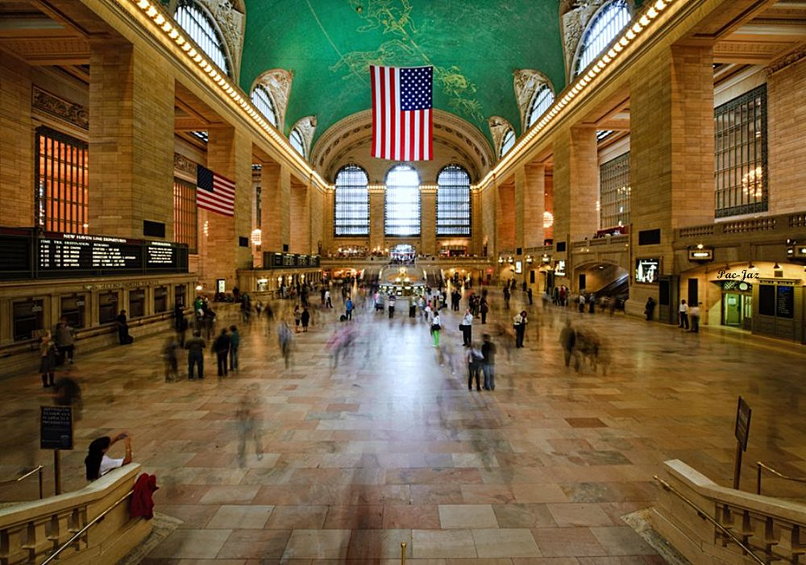
Grand Central Terminal

Slide 12
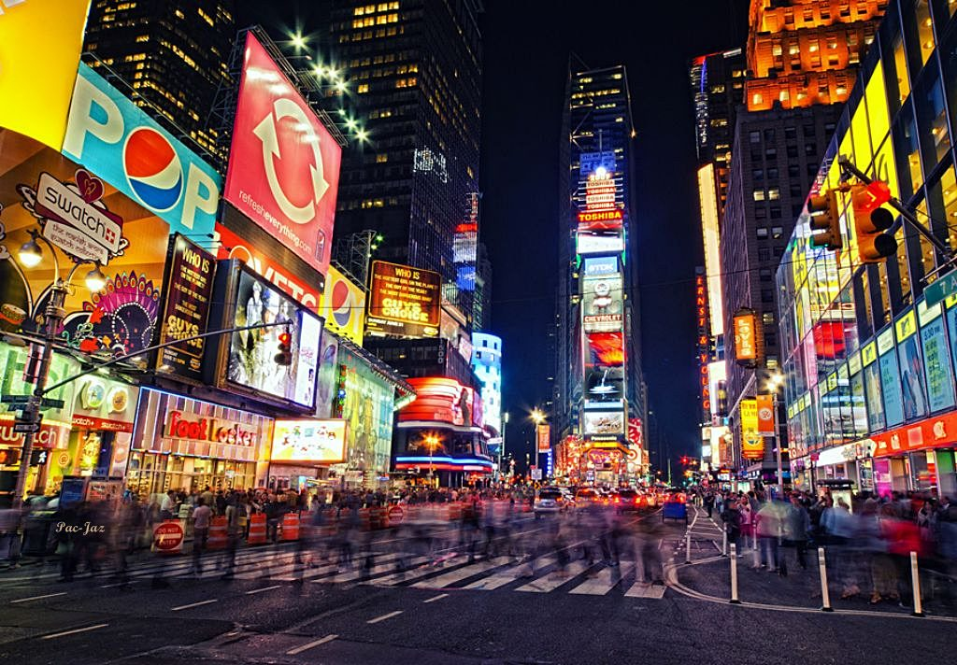
Times Square

Slide 13
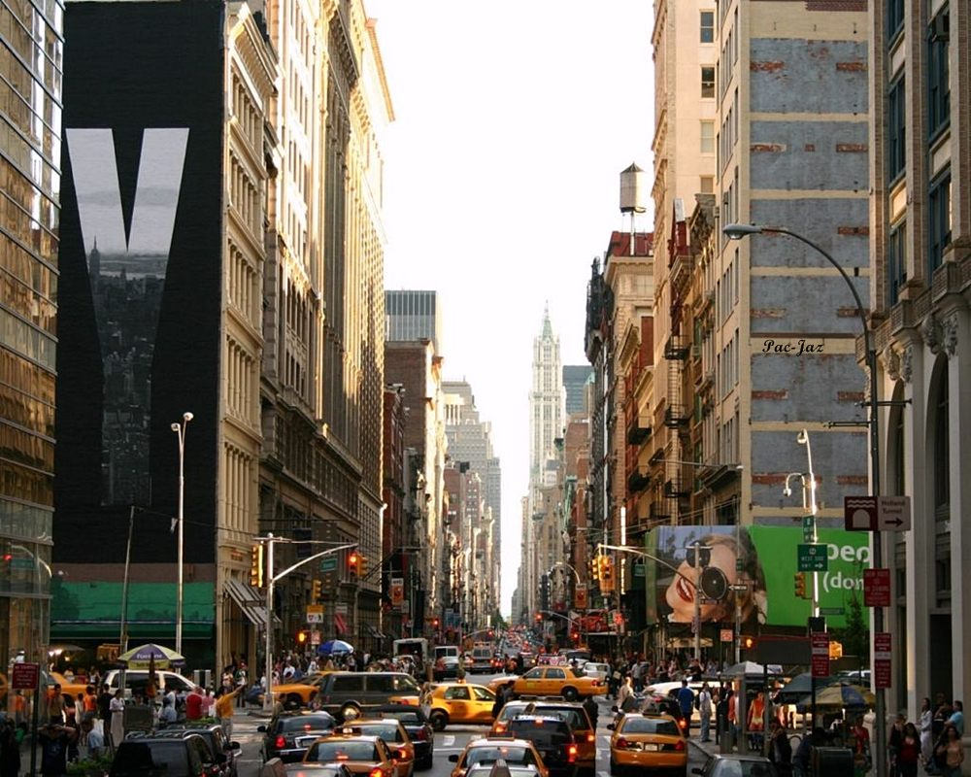

Slide 14
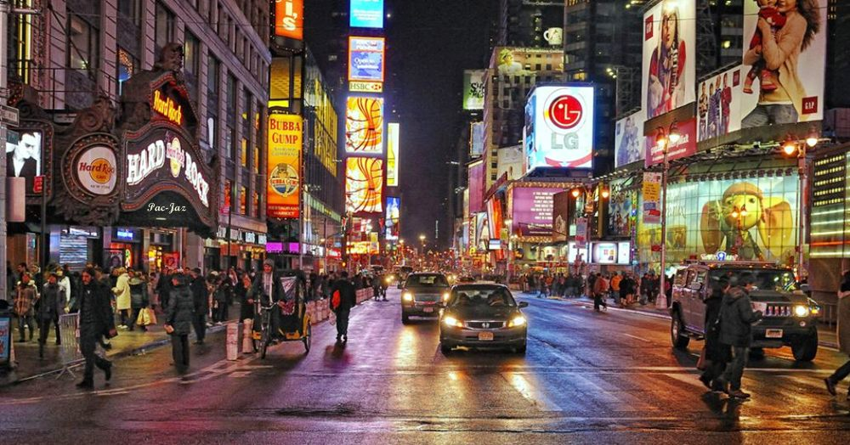

Slide 15
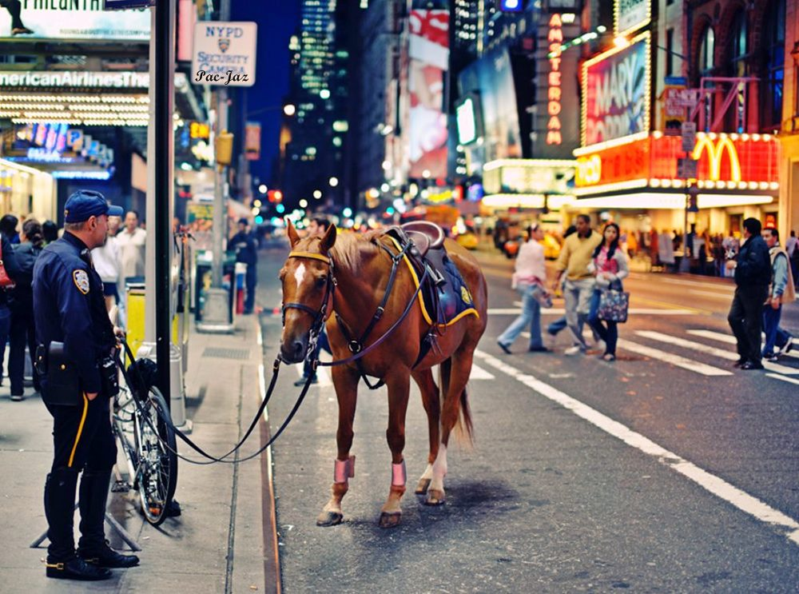

Slide 16
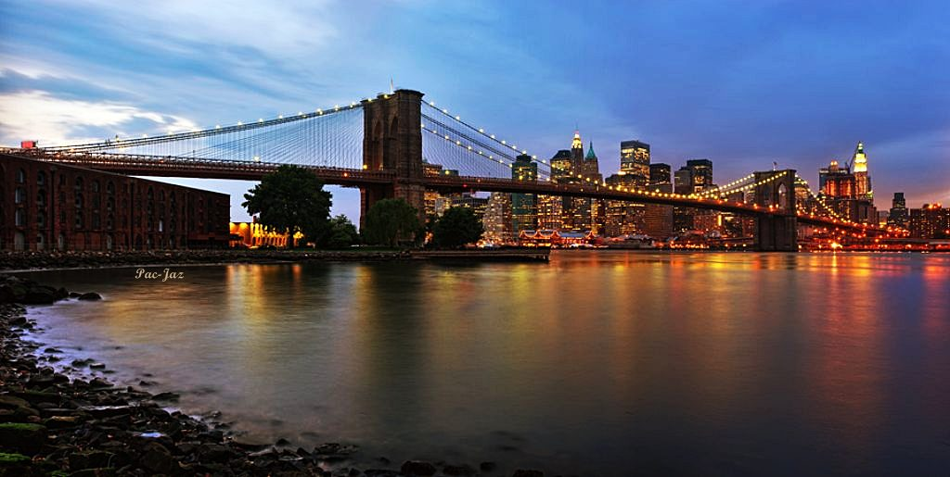

Slide 17
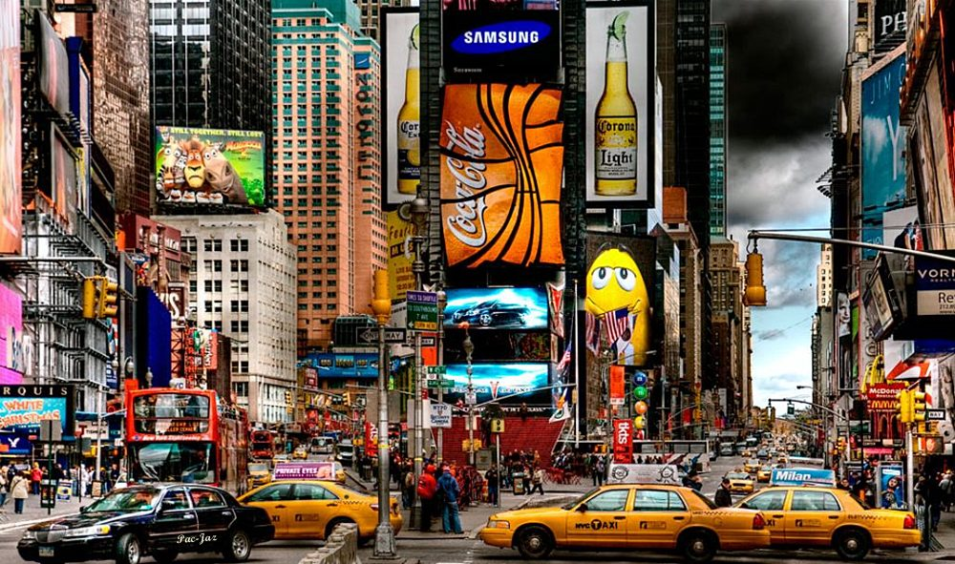

Slide 18
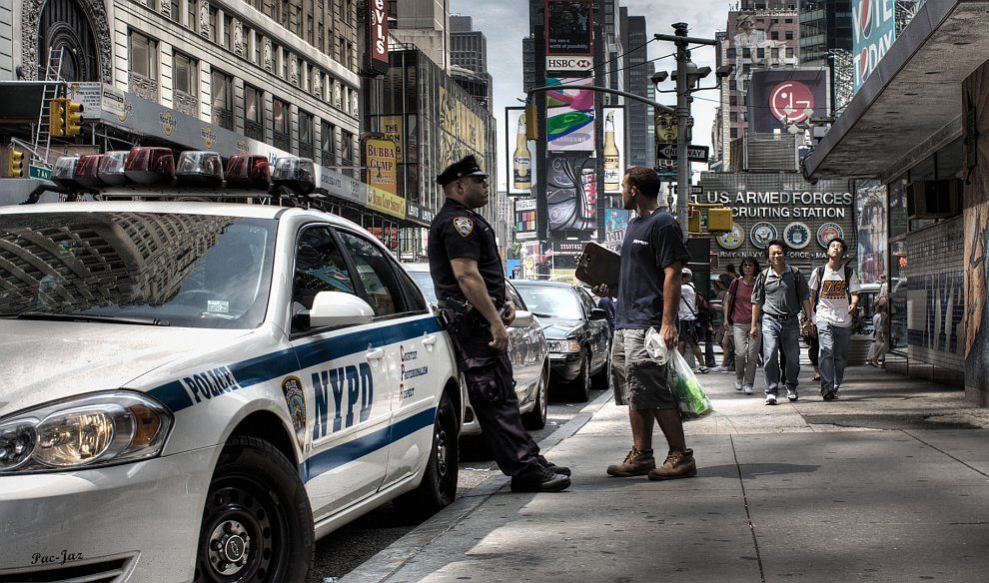

Slide 19
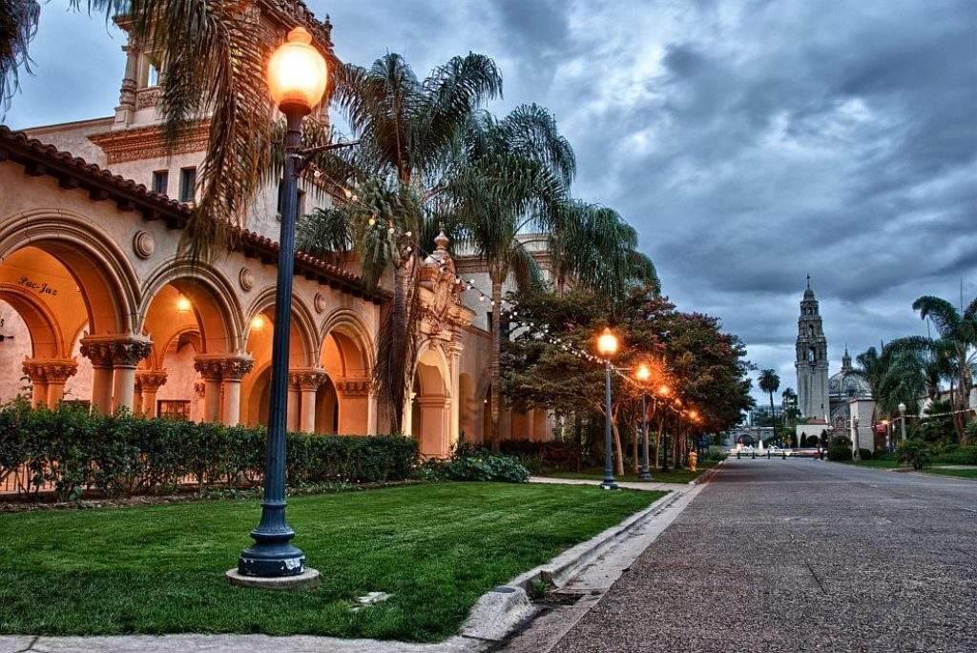
San Diego

Slide 20
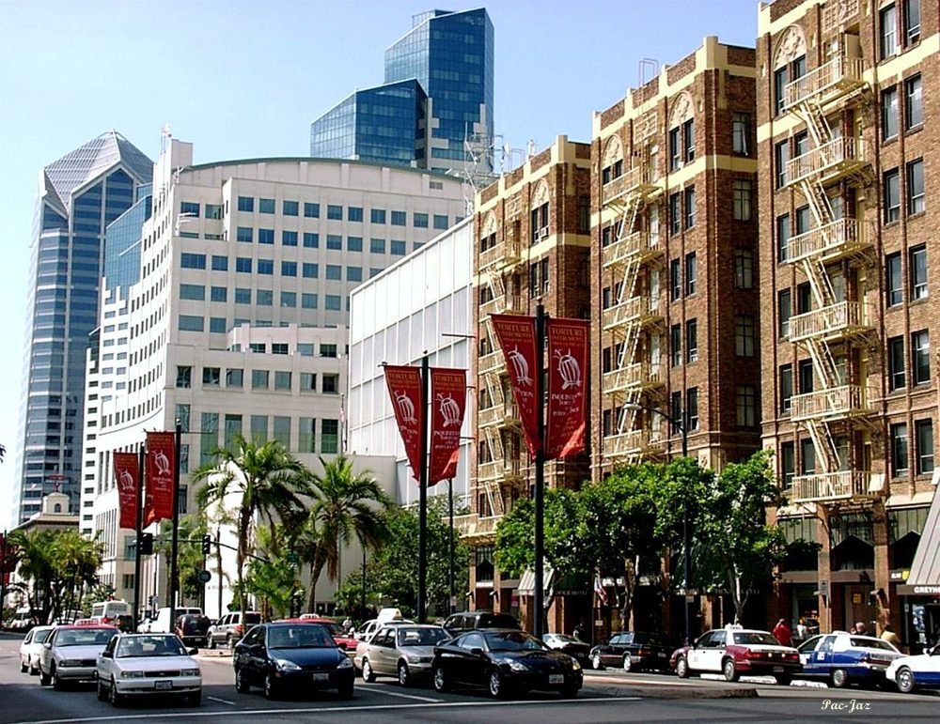

Slide 21
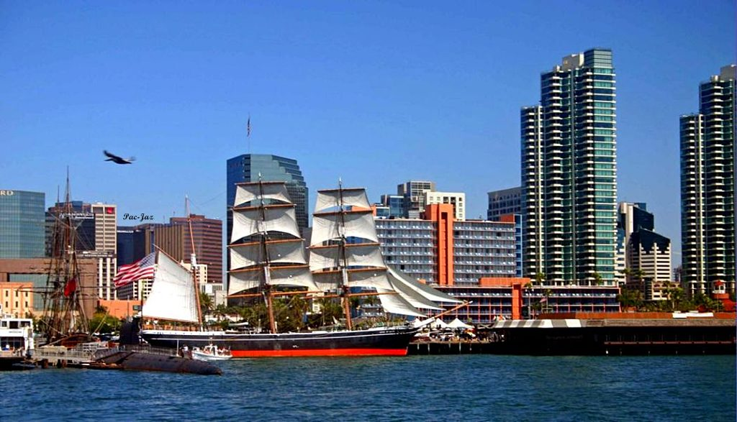

Slide 22
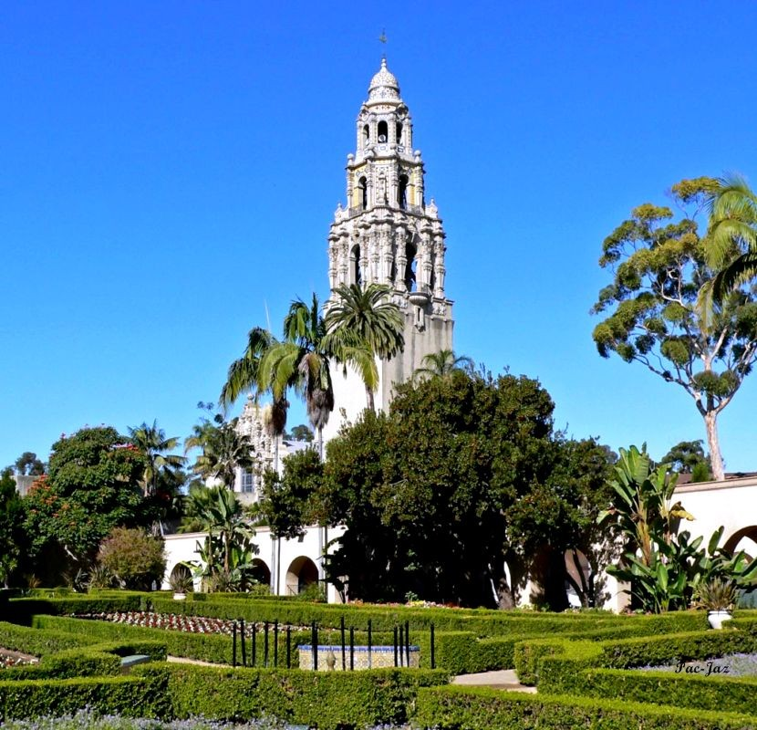

Slide 23
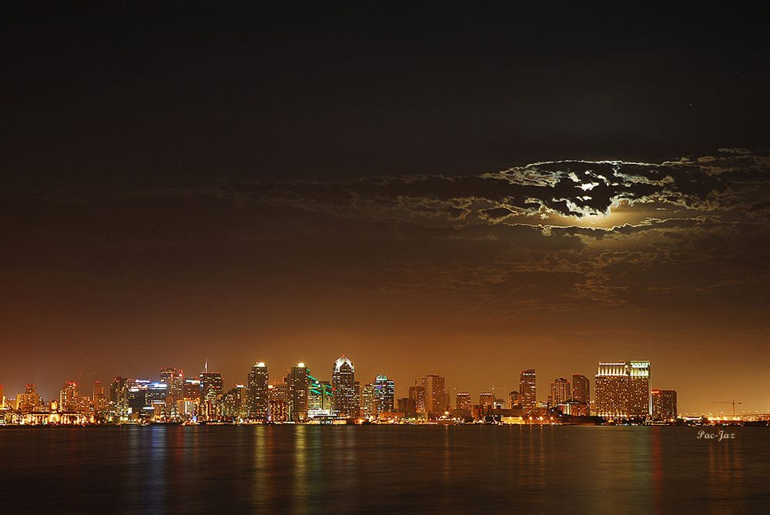

Slide 24
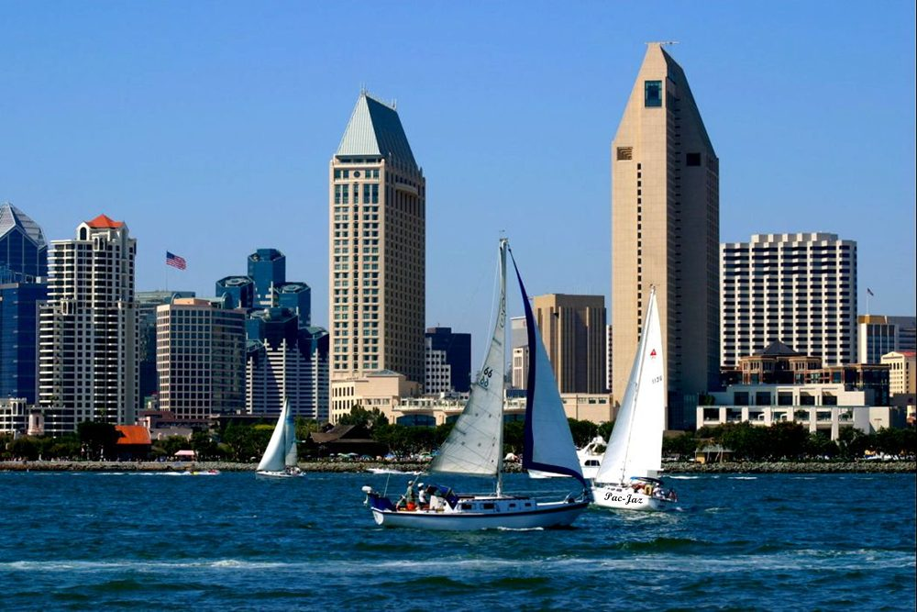

Slide 25
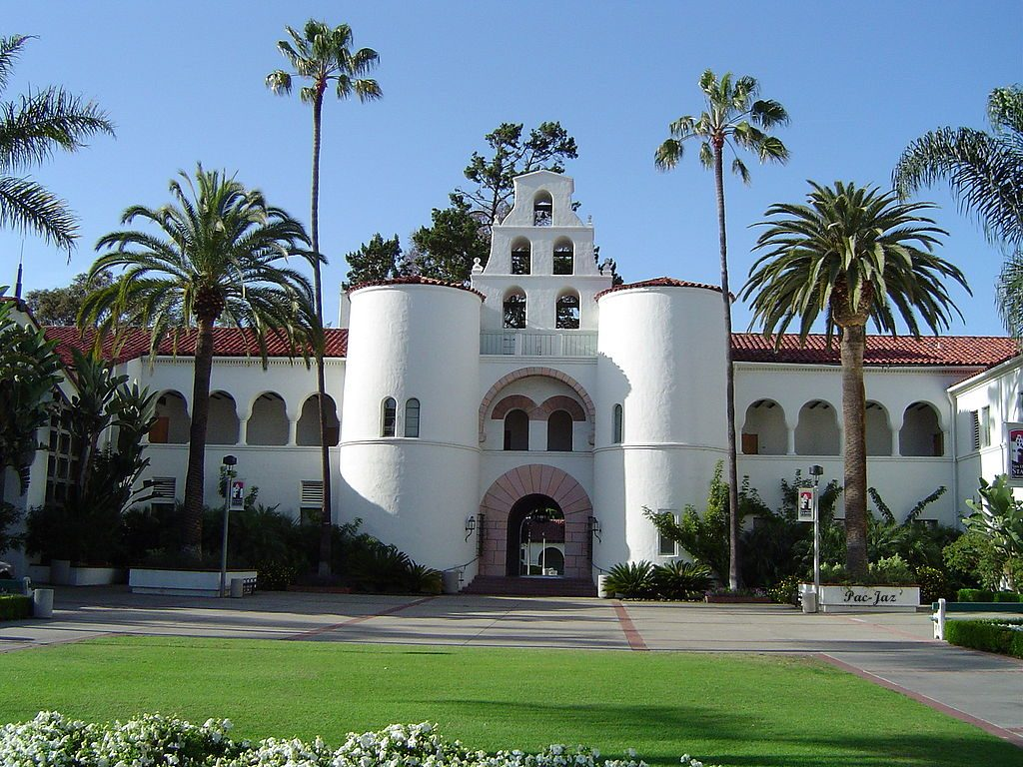
sa

Slide 26
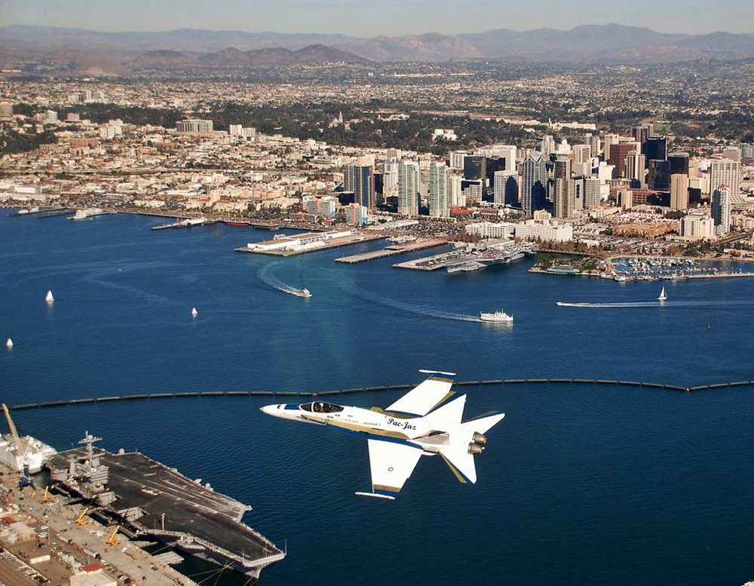

Slide 27
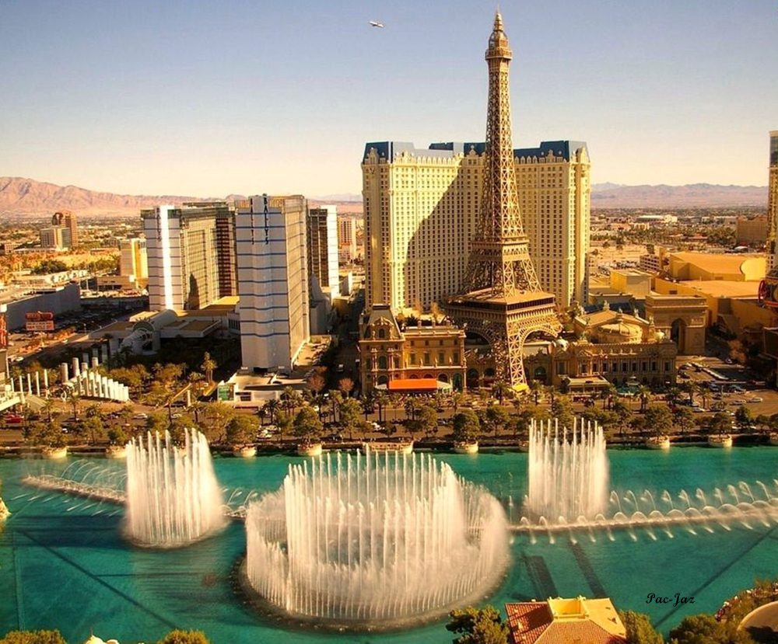
Las Vegas

Slide 28
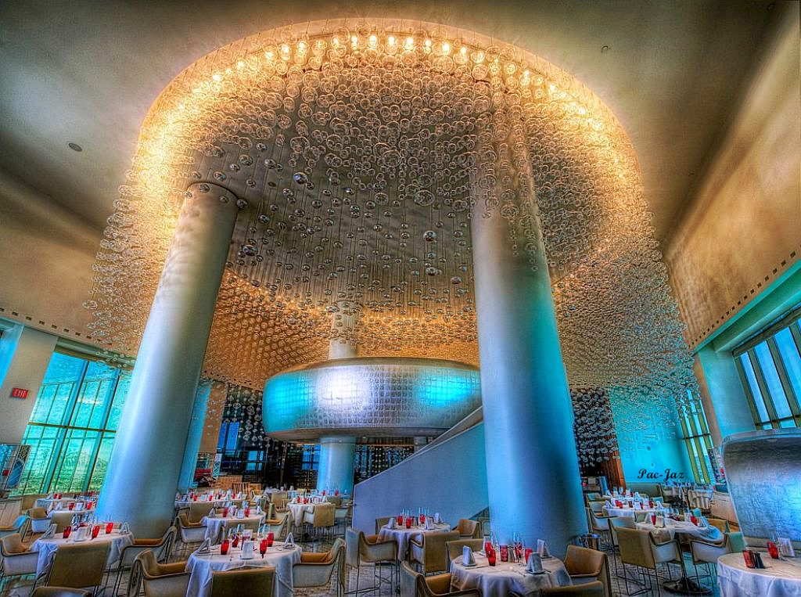

Slide 29
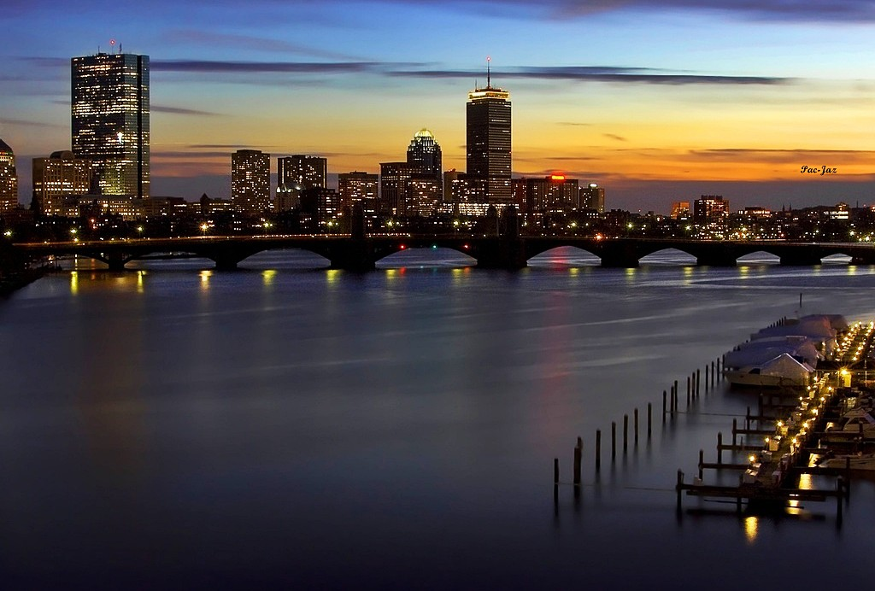
Boston

Slide 30
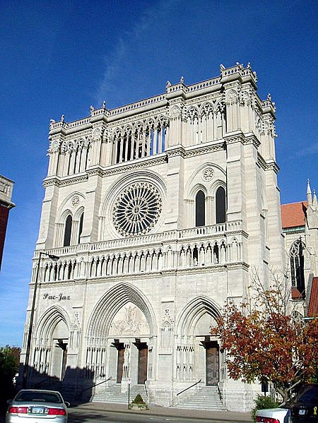
kentucky

Slide 31
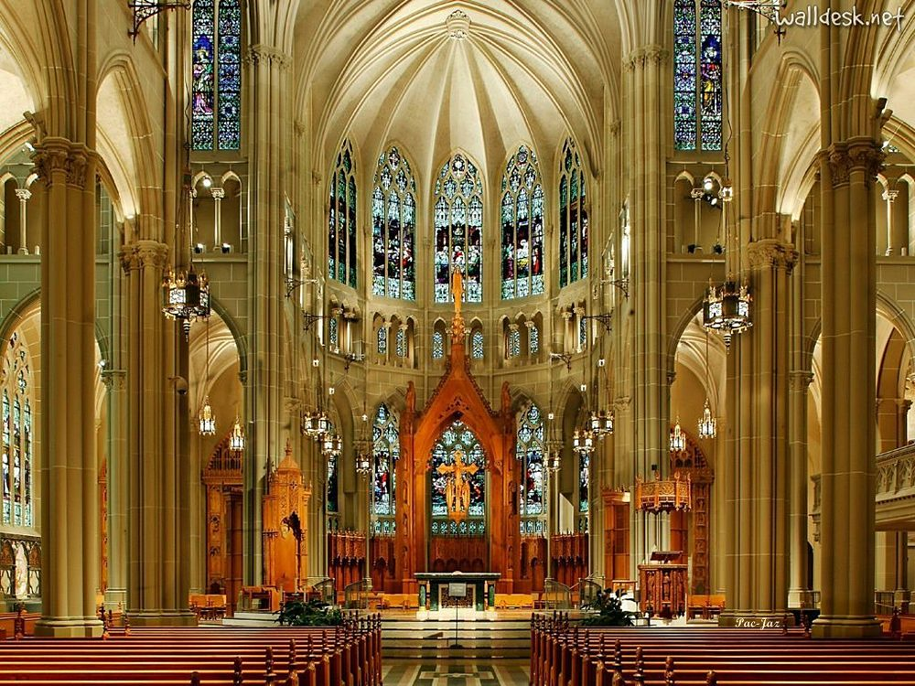
Catedral Basílica de la Asunción
Kentucky

Slide 32
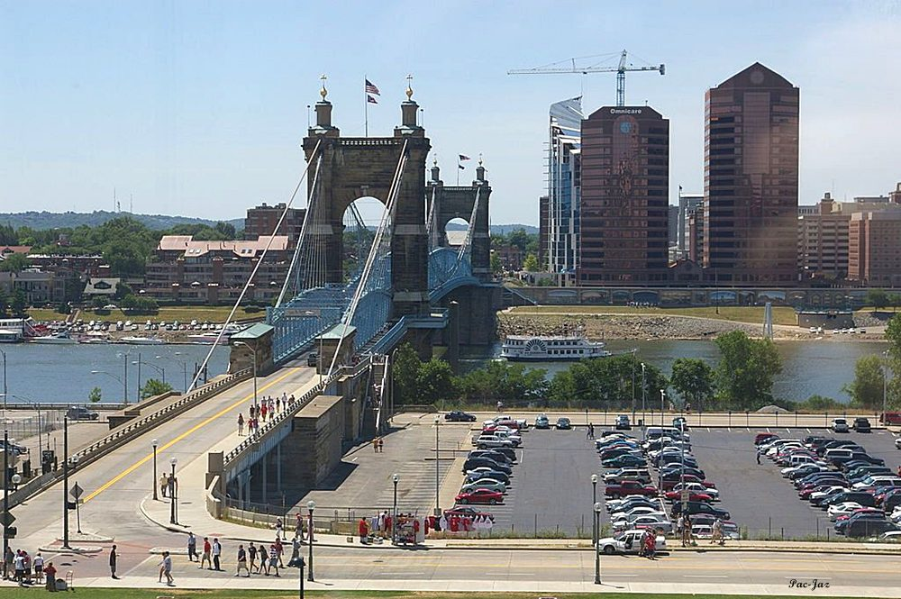

Slide 33
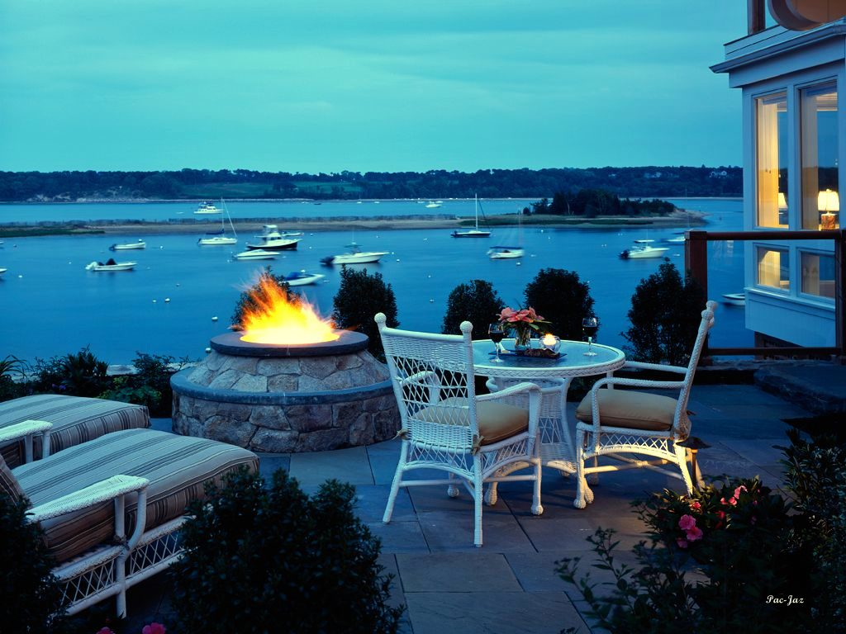
Cape Cod Massachusetts

Slide 34
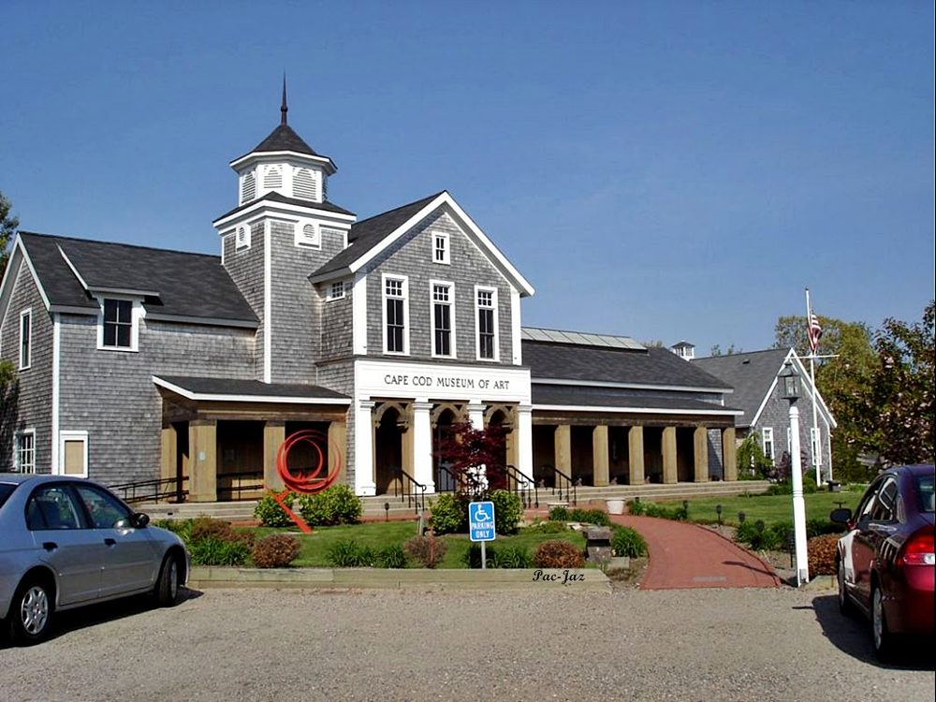

Slide 35
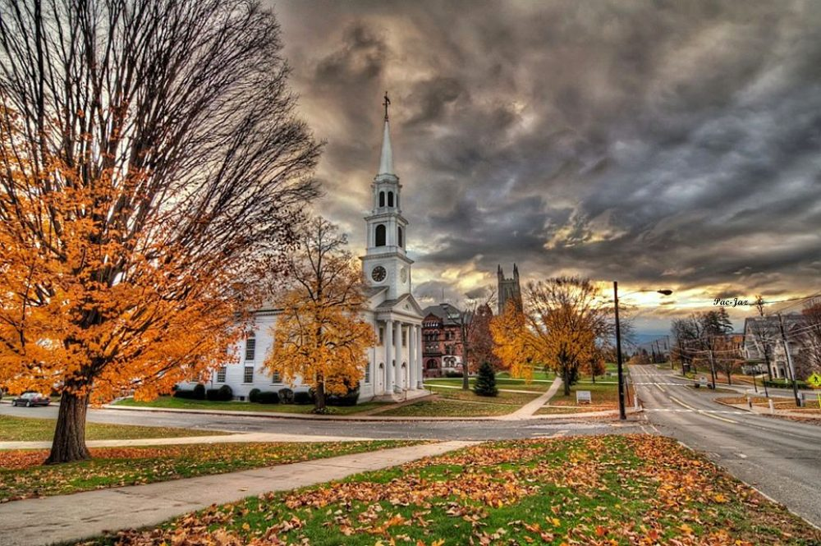

Slide 36
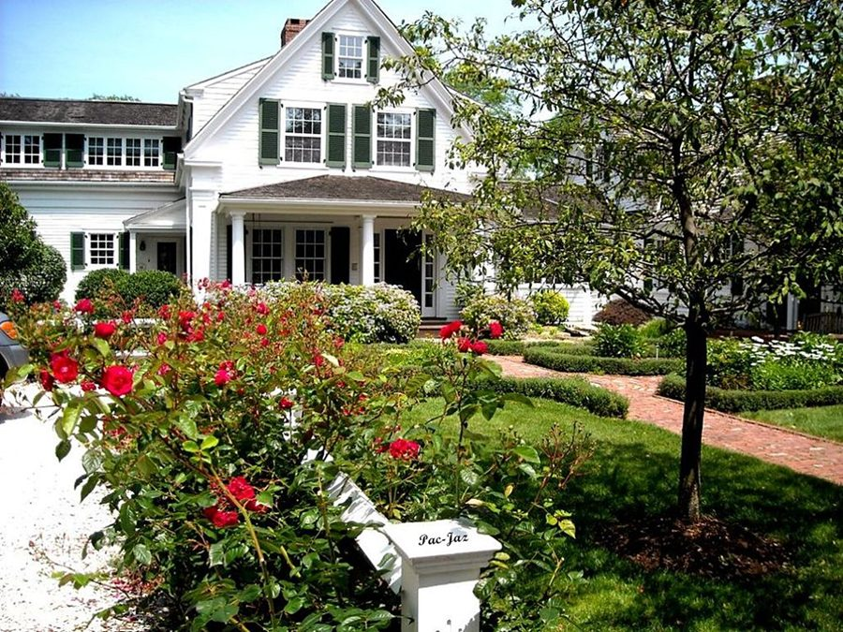

Slide 37
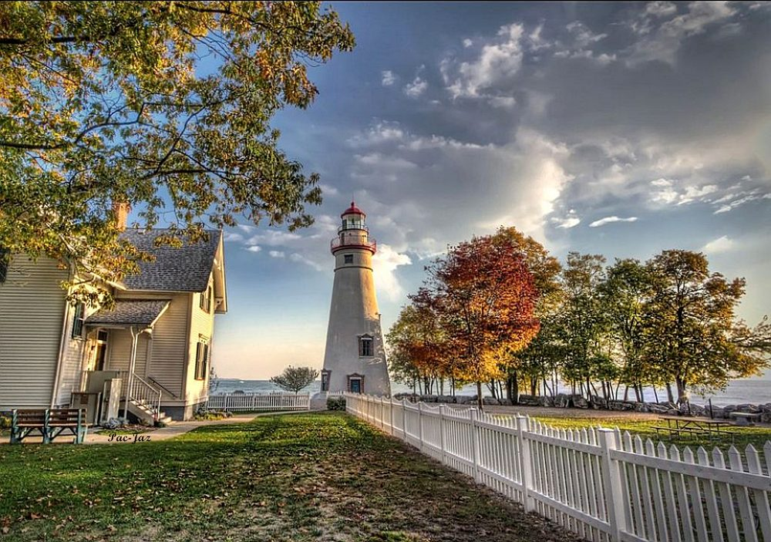

Slide 38
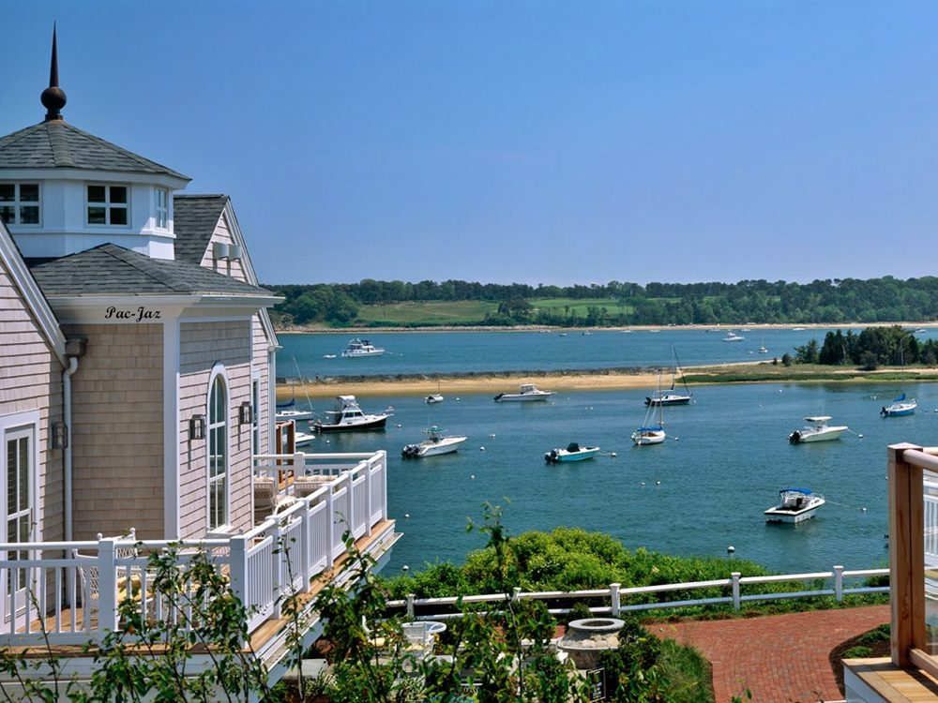

Slide 39
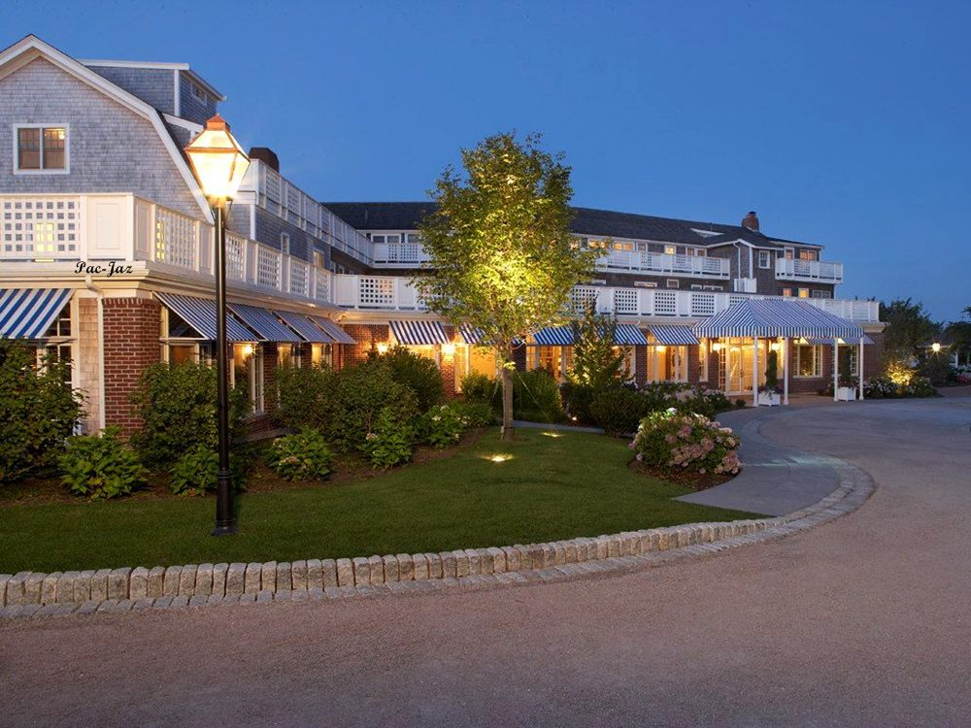

Slide 40
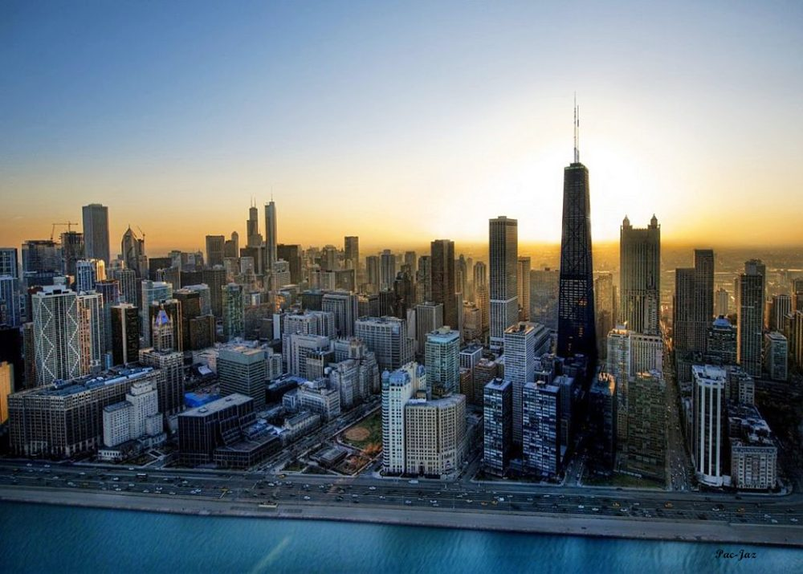
chicago

Slide 41
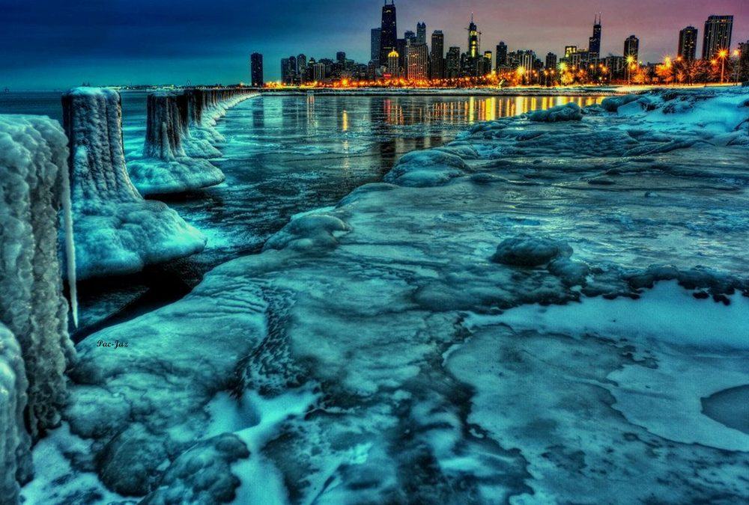

Slide 42
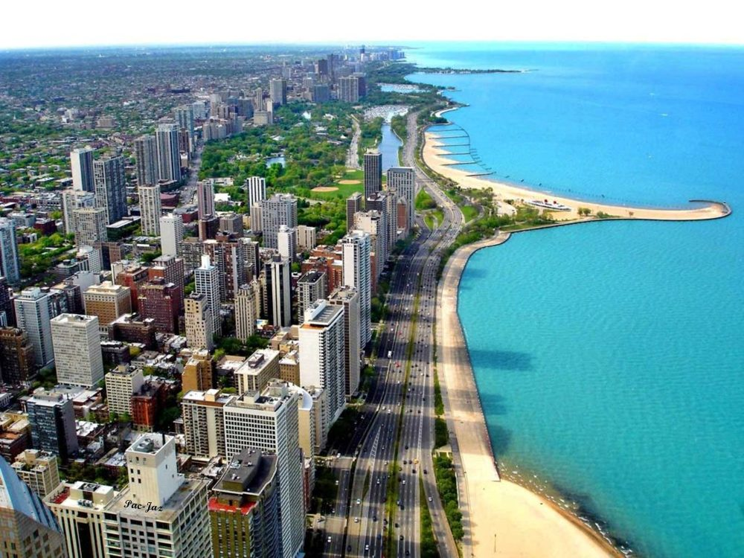

Slide 43
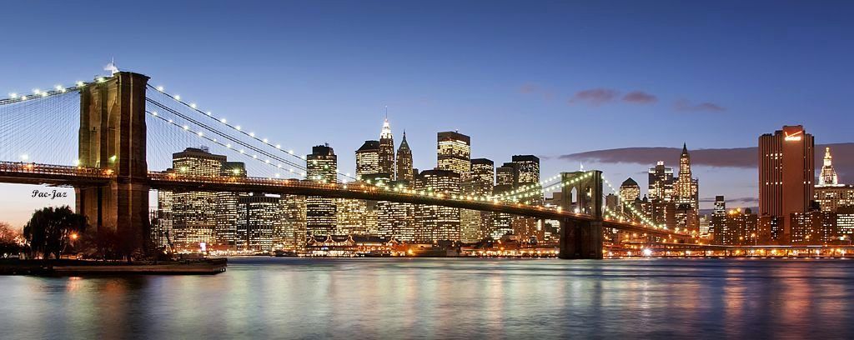
Puente Brooklyn

Slide 44
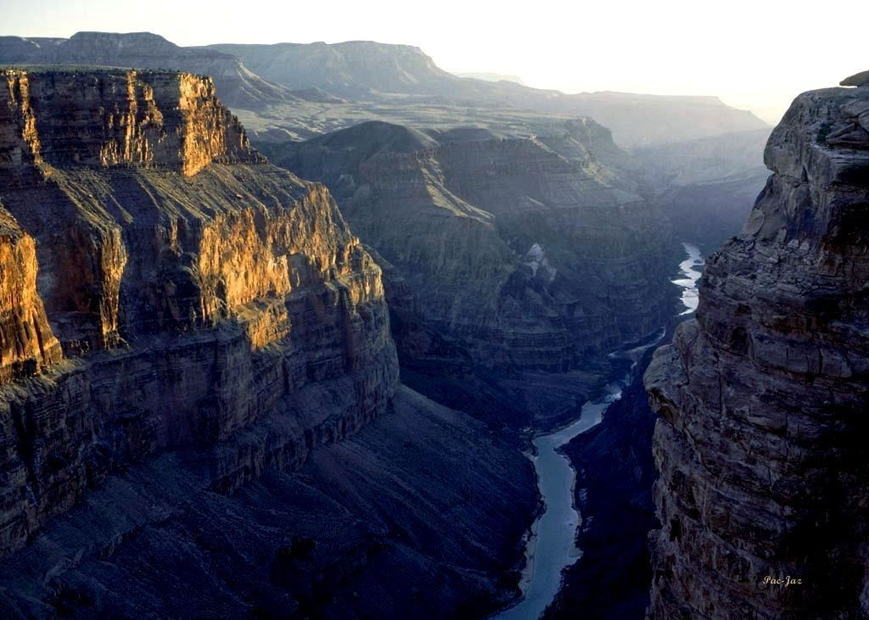
El Gran Cañon -- Colorado

Slide 45
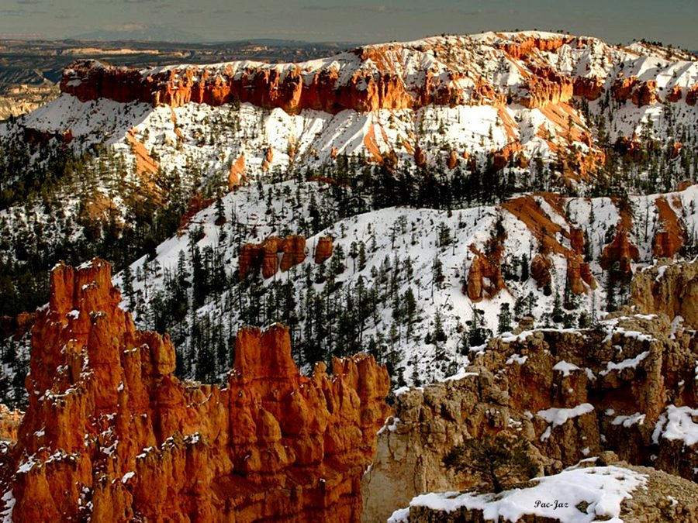
Parque Nacional Bryce Cañon en Utah

Slide 46
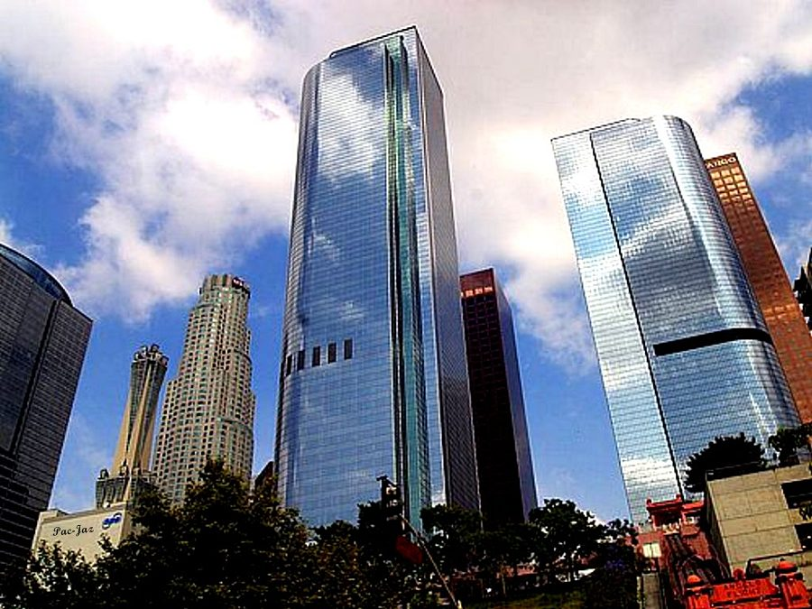
Los Angeles

Slide 47
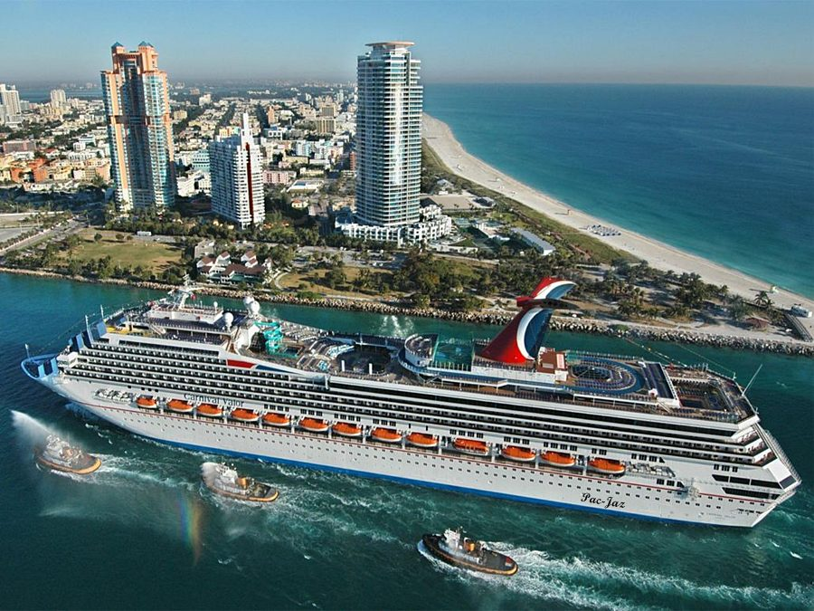
Miami Beach

Slide 48
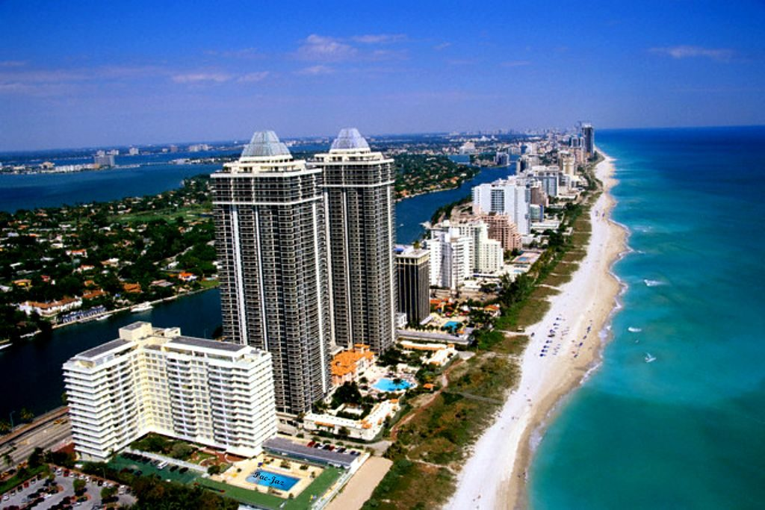

Slide 49
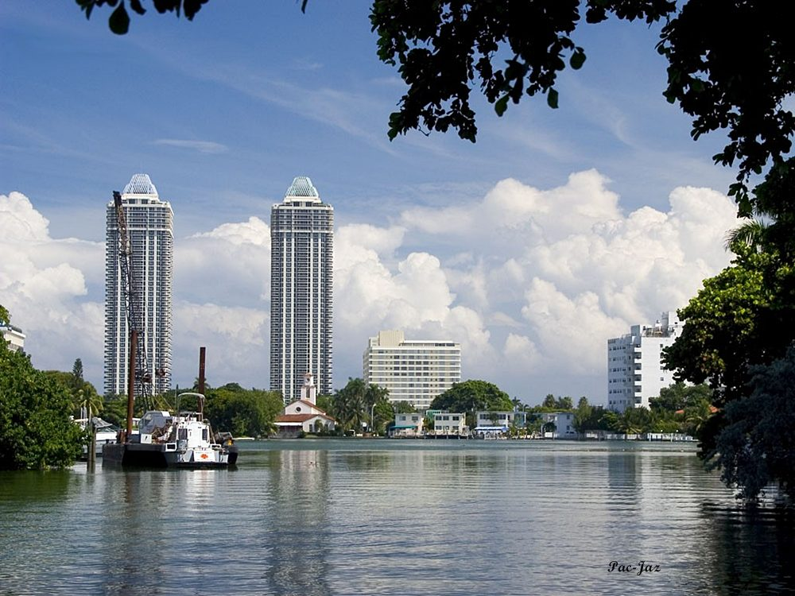

Slide 50
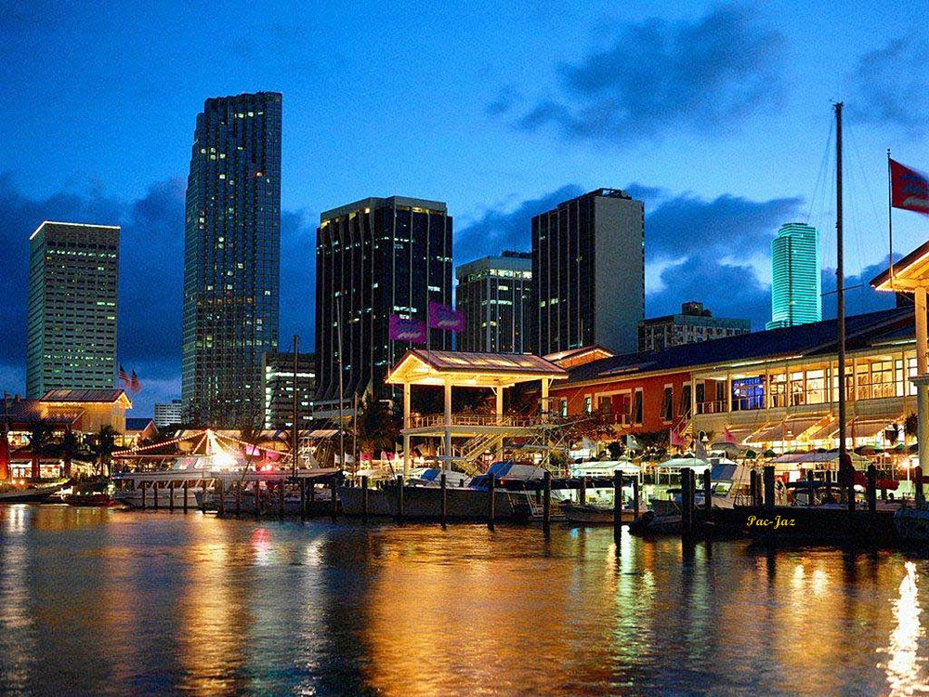

Slide 51


Slide 52

California

Slide 53


Slide 54


Slide 55


Slide 56

San Francisco

Slide 57


Slide 58


Slide 59


Slide 60

Puente Golden Gate

Slide 61


Slide 62

Zeppelin turístico sobre la ciudad

Slide 63


Slide 64


Slide 65

Francisco del Olmo-Jazmín

Slide 66



Accede a la sección que desees desde aquí:
Propia Creación
De la Red
Dedicatorias | Eróticos | Fechas Especiales
Graciosos | Historia y Arte | Lugares
Naturaleza y Ciencias | Política | Reflexión
Salud | Románticos | Religiosos
Dedicatorias | Eróticos | Fechas Especiales
Graciosos | Historia y Arte | Lugares
Naturaleza y Ciencias | Política | Reflexión
Salud | Románticos | Religiosos
Si deseas recibir pps periódicamente en tu correo electrónico subscríbete aquí:

